Slide 1

Проект для Яндекс Лицея
Сайт на Flask
«Pusheen English»

Slide 2

Основная информация
Pusheen English – веб-сайт, позволяющий изучать английский язык в развлекательной форме. На сайте можно зарегистрироваться и вести учёт своих достижений, доступны задания, затрагивающие различные сферы изучения языка, а также некоторые дополнительные возможности. У сайта есть бот Pusheen в мессенджере Telegram.
Целевая аудитория
Учителя и преподаватели английского языка
Ученики и студенты, изучающие английский язык как иностранный
Люди, самостоятельно изучающие язык.

Slide 3


Актуальность
Обычно на подобных сайтах предлагаются задания из существующего банка, поэтому они часто повторяются. Напротив, на сайте Pusheen English задания генерируются случайным образом, и вероятность совпадений крайне мала.

Slide 4
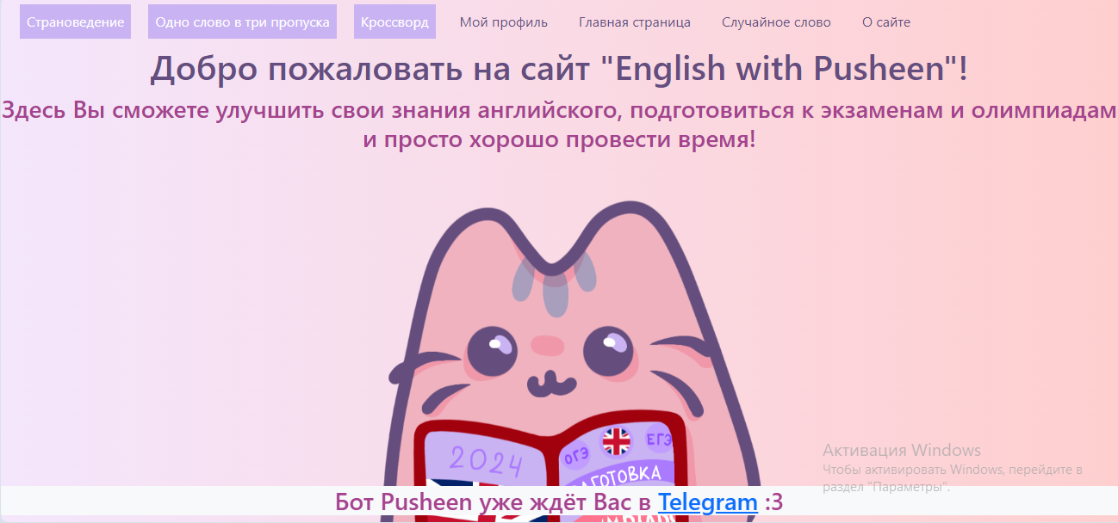
Демонстрация проекта

Slide 5
Python код
Обработчики страниц
Формы (flask-wtf)
API
Бот
login()
LoginForm
MapsAPI
register()
RegistrationForm
WordsAPI
logout()
AchievementsResource
add_word()
AddWordForm
UsersListResource
crossword()
check_crossword()
CrosswordForm
get_word()
fill_gaps()
check_answer()
FillGapsForm
База данных
country_studies()
choose()
random_word()
User
Adjectives
615 строк
Achievements
Verbs
main_page()
Location
Nouns
about()

Slide 6
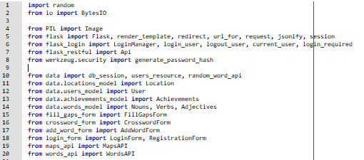




Библиотеки
Flask
Flask-login
Flask-wtf
Flask-restful
Sqlalchemy
Werkzeug
Python-telegram-bot[ext]

Slide 7



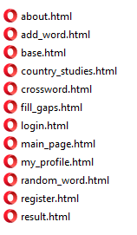
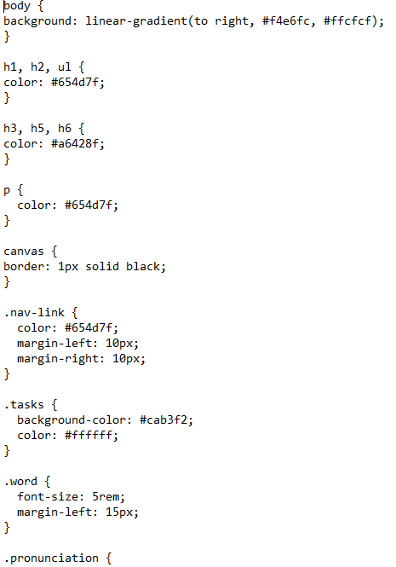
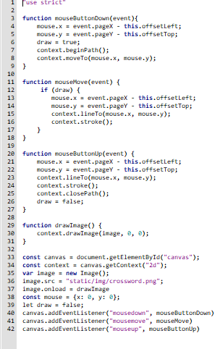
Код на других языках программирования
362 строки

Slide 8



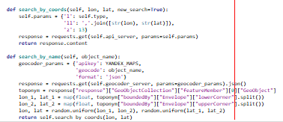
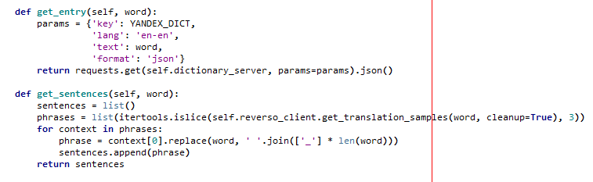
Обращение к сторонним API
MapsAPI
WordsAPI

Slide 9
База данных
Users
id
name
surname
hashed_password
email
age
like_english
Achievements
user_id
success
total
Locations
id
toponym
picture
Nouns
id
word
Adjectives
id
word
Verbs
id
word

Slide 10
Планы на будущее
Выполнить деплой бота на веб-хостинг :(
Сделать авторизацию в боте более надёжной, добавив возможность генерации секретного токена для доступа к нему
Поделиться сайтом с учителями английского.
Спасибо за внимание!

